Slide 1
Vorstellung: Team Studieneingangsphase (T-StEP)
Wintersemester 2023/2024
Herzlich Willkommen!
Team Studieneingangsphase

Slide 2
T-StEP – Ansprechpartner*innen
Wintersemester 2023/2024
Akademische Mitarbeiterin | Akademischer Mitarbeiter | Akademischer Mitarbeiter | Wissenschaftliche Hilfskraft
Lonneke Knaisch | Florian Hermanns | Daniel Kuckei | Marion Abraham
Internetpräsenz: | http://www.uni-potsdam.de/de/jura/studium/team-studieneingangsphase.html
E-Mail-Adresse: | jura.step@uni-potsdam.de
Vor Ort: | Räume 2.44 und 2.45
Team Studieneingangsphase

Slide 3
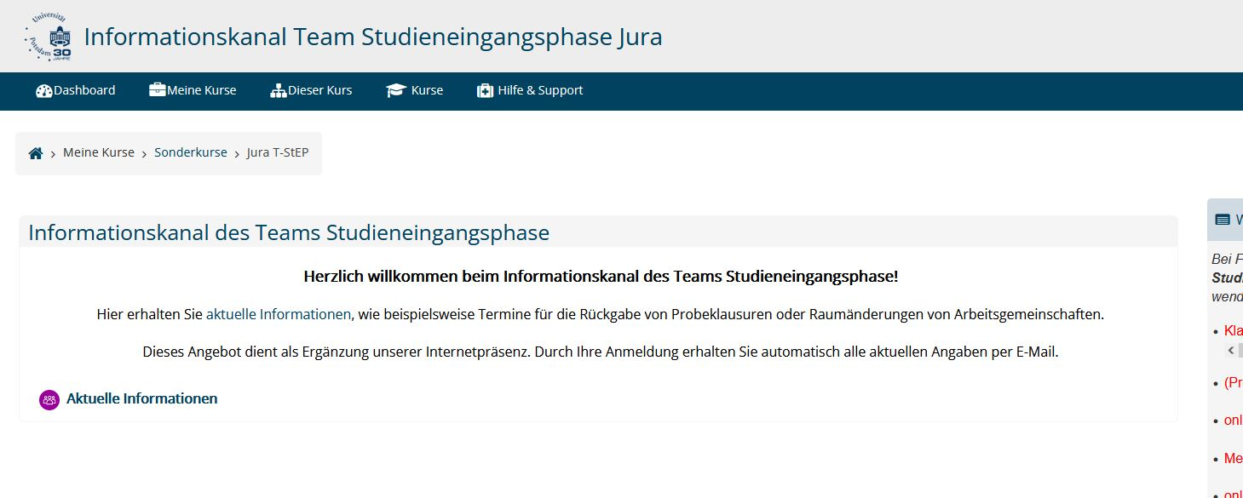
Wintersemester 2023/2024
Informationskanal
Team Studieneingangsphase

Slide 4
Wintersemester 2023/2024
Betreuung Eingangsphase
Koordination Arbeits-gemeinschaften
Klausuren-kurs
Klausuren-sprechstunde
Angebote Eingangsphase
Team Studieneingangsphase

Slide 5
Wintersemester 2023/2024
Betreuung Eingangsphase
Koordination Arbeits-gemeinschaften
Klausuren-kurs
Klausuren-sprechstunde
Angebote Eingangsphase
Team Studieneingangsphase

Slide 6
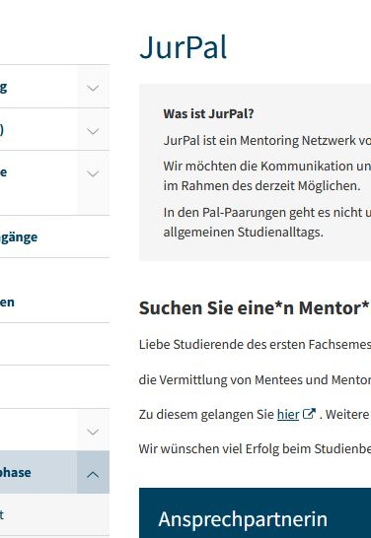
JurPal
Mentoring Netzwerk
Einschreibung über Moodle-Kurs
Beginn Einschreibung: 20.10.2023
Fragen an:
jurpal@uni-potsdam.de

Slide 7
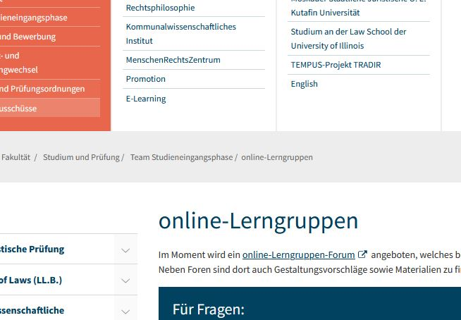
Online-Lerngruppen
Gemeinsam erfolgreich lernen
Fragen an:
Lonneke Knaisch
knaisch@uni-potsdam.de
Team Studieneingangsphase
Notes:
Termin checken!

Slide 8
Wintersemester 2023/2024
Betreuung Eingangsphase
Koordination Arbeits-gemeinschaften
Klausuren-kurs
Klausuren-sprechstunde
Angebote Eingangsphase
Team Studieneingangsphase

Slide 9
Wintersemester 2023/2024
Lehrformate im 1. Fachsemester
Vorlesungen
Akteur*innen: Professor*innen
Vermittlung des materiellen Wissens
Arbeitsge-meinschaften
Akteur*innen: Wissenschaftliche Mitarbeiter*innen
Anwendung des materiellen Wissens (Fallbearbeitung)
Akteur: Team Studieneingangsphase
Prüfungssimulation (Zwischenprüfung)
2 Termine zum Bürgerlichen Recht I
2 Termine zum Strafrecht AT I
2 Termine zum Staatsorganisationsrecht
Klausuren-kurs
Team Studieneingangsphase
Notes:
Natürlich auch Vorlesungen ohne Arbeitsgemeinschaft

Slide 10
Wintersemester 2023/2024
Lehrformate im 1. Fachsemester
Klausuren-kurs
Akteur: Team Studieneingangsphase
Vorbereitung auf die Zwischenprüfung
Je 2x Bürgerliches, Öffentliches Recht sowie Strafrecht
Ab dem 24.11.2023; freitags von 10 – 14 Uhr in H05
Team Studieneingangsphase

Slide 11
Klausurenkurs – Termine Freitags 10 – 14 Uhr in H05
Wintersemester 2023/2024
Datum | Fachbereich
24.11.2023 | Staatsorganisationsrecht
01.12.2023 | BGB AT
08.12.2023 | Strafrecht AT I
15.12.2023 | Staatsorganisationsrecht
12.01.2024 | BGB AT
19.01.2024 | Strafrecht AT I
Team Studieneingangsphase
Notes:
Pünktlichkeit!
Ruhe!
Ausschalten der Handys!
Keine Hilfsmittel! (Ausnahme: Gesetzestexte)
„Nur mal kurz den Sachverhalt anschauen“ ist NICHT möglich!

Slide 12
Wintersemester 2023/2024
Betreuung Eingangsphase
Koordination Arbeits-gemeinschaften
Klausuren-kurs
Klausuren-sprechstunde
Angebote Eingangsphase
Team Studieneingangsphase

Slide 13
Klausurensprechstunde Terminvereinbarung erforderlich
Wintersemester 2023/2024
 |  | Individuelles Beratungsgespräch via „Zoom“
1. Ablauf der Remonstrationsfrist (Ausnahme: Probeklausuren aus dem Klausurenkurs) | 2. Einsenden einer Kopie der Klausur an Jura-StEP
Team Studieneingangsphase

Slide 14
Wintersemester 2023/2024
Betreuung Eingangsphase
Koordination Arbeits-gemeinschaften
Klausuren-kurs
Klausuren-sprechstunde
Angebote Eingangsphase
Team Studieneingangsphase

Slide 15
Wintersemester 2023/2024
Akteur*innen: Wissenschaftliche Mitarbeiter*innen
Anwendung des materiellen Wissens (Fallbearbeitung)
Vorlesungen
Professoren
Vermittlung des materiellen Wissens
Arbeitsge-meinschaften
Arbeitsge-meinschaften
Vorlesungsbegleitend
Beginn: 30.10.2023 (3. Vorlesungswoche)
Anmeldung erforderlich: 16.10.2023, 8:00 Uhr
Team Studieneingangsphase

Slide 16
Arbeitsgemeinschaften
Vorlesung
Passende Arbeits-
gemeinschaft
Grundlehren des Bürgerlichen Rechts I
BGB AT
Strafrecht AT I
Strafrecht AT I
Staatsrecht I (Staats-organisationsrecht)
Staats-organisations-recht
Team Studieneingangsphase

Slide 17
Wintersemester 2023/2024
Arbeitsgemeinschaften: Anmeldung
Termin 1. Fachsemester: 16.10.23 – 8:00 Uhr bis 20.10.23 – 20:00 Uhr
Sie benötigen:
+ Accountname
+ Passwort des Uni-Webmail Accounts
(Erhalten Sie mit Ihren Immatrikulationsunterlagen)
Team Studieneingangsphase
Notes:
Screenshot der Seite? Bzw. Bilderlauf

Slide 18
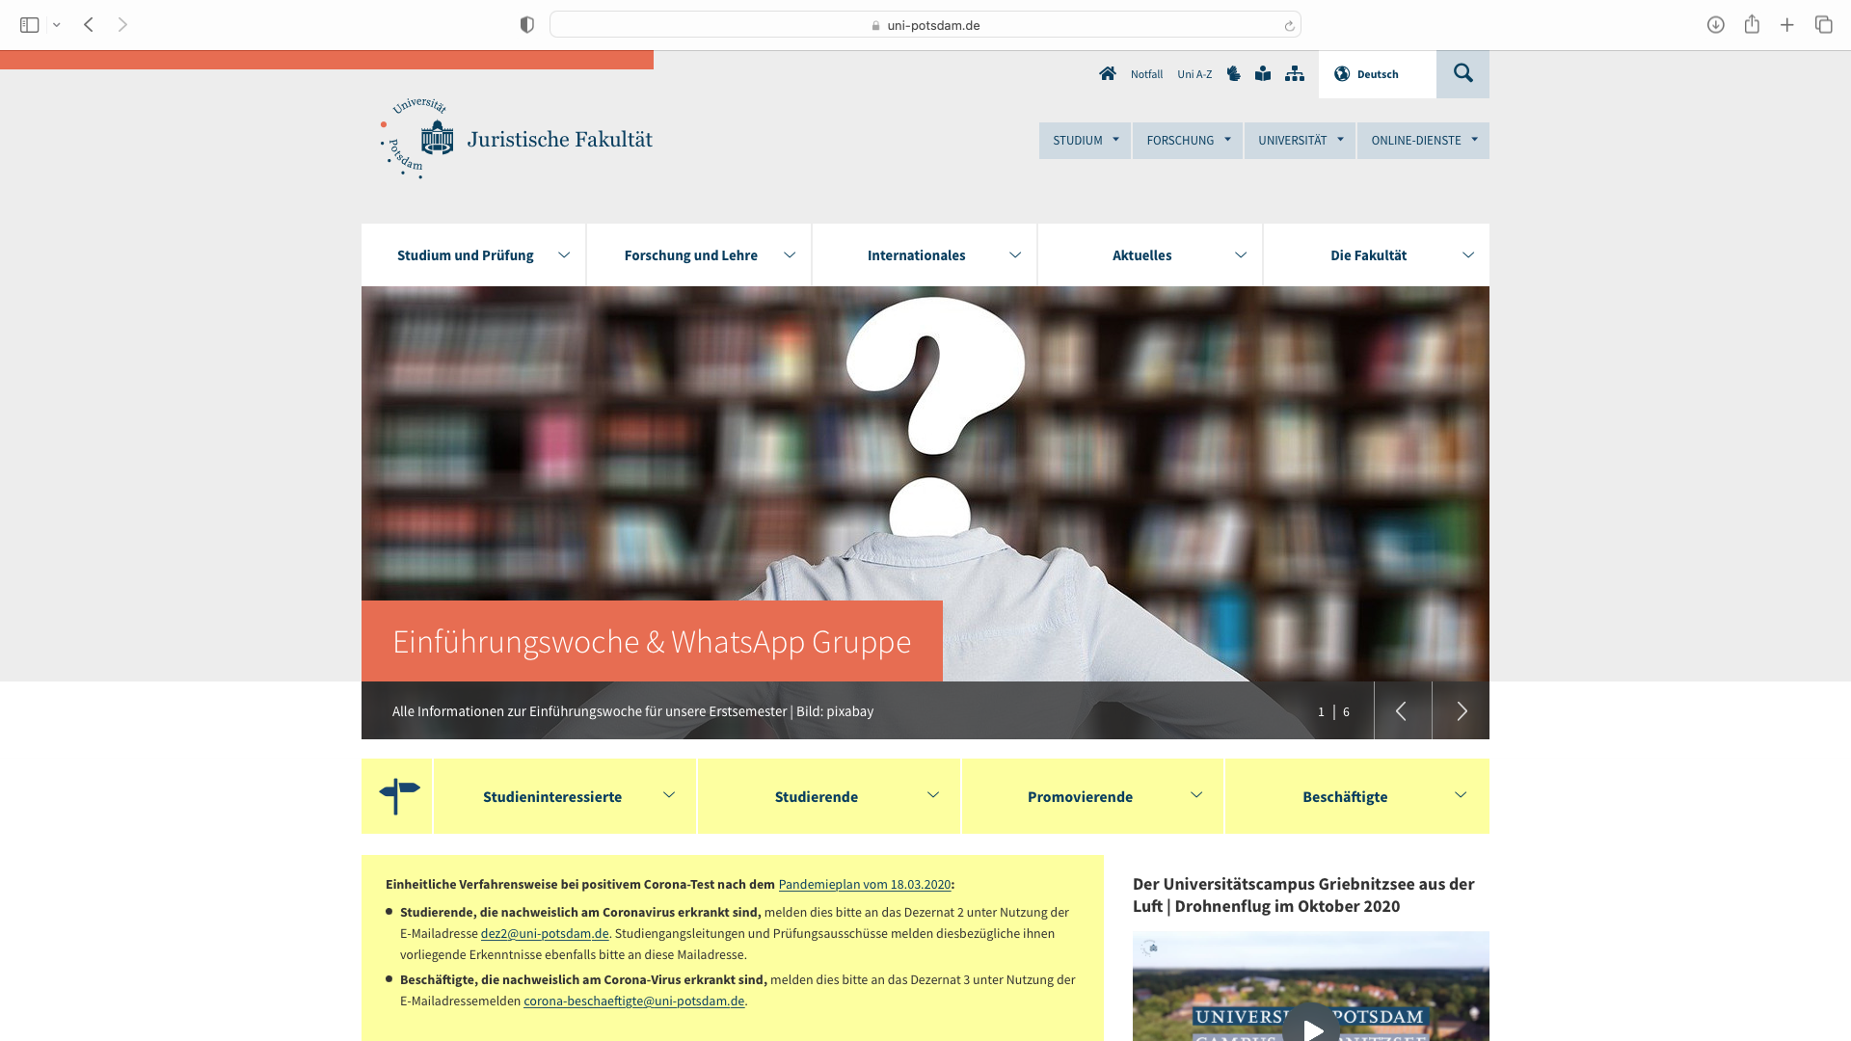

Slide 19
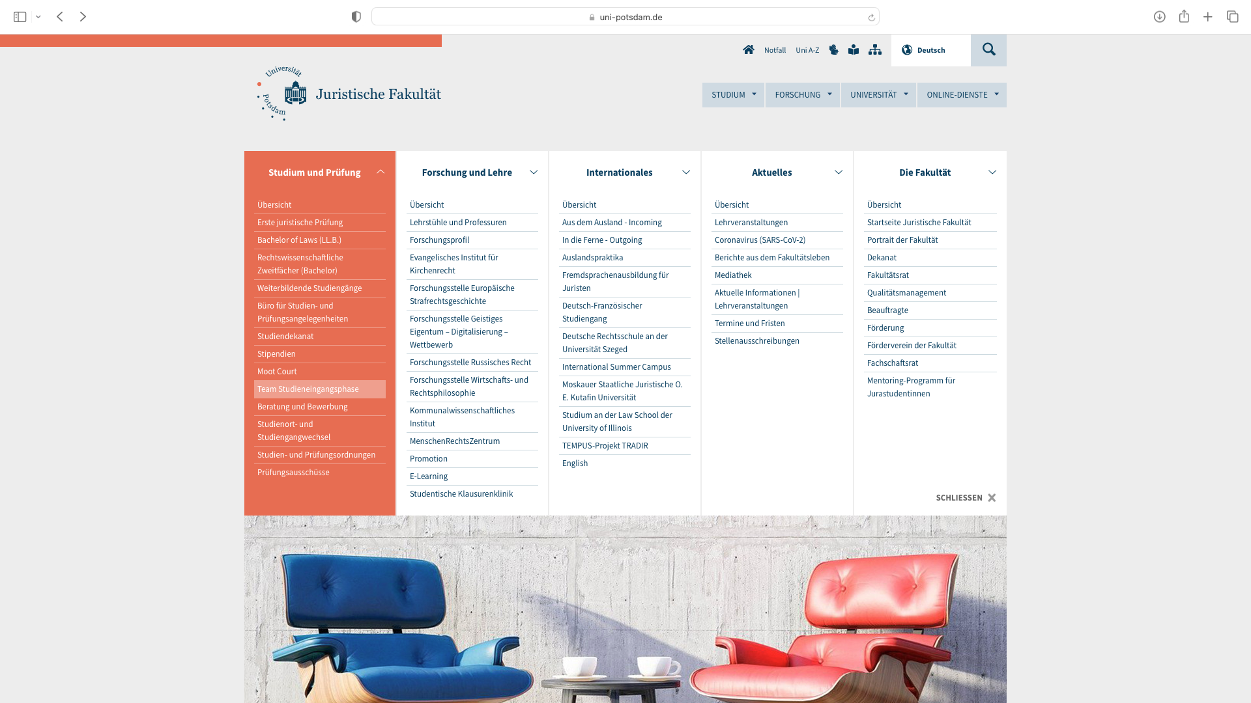

Slide 20
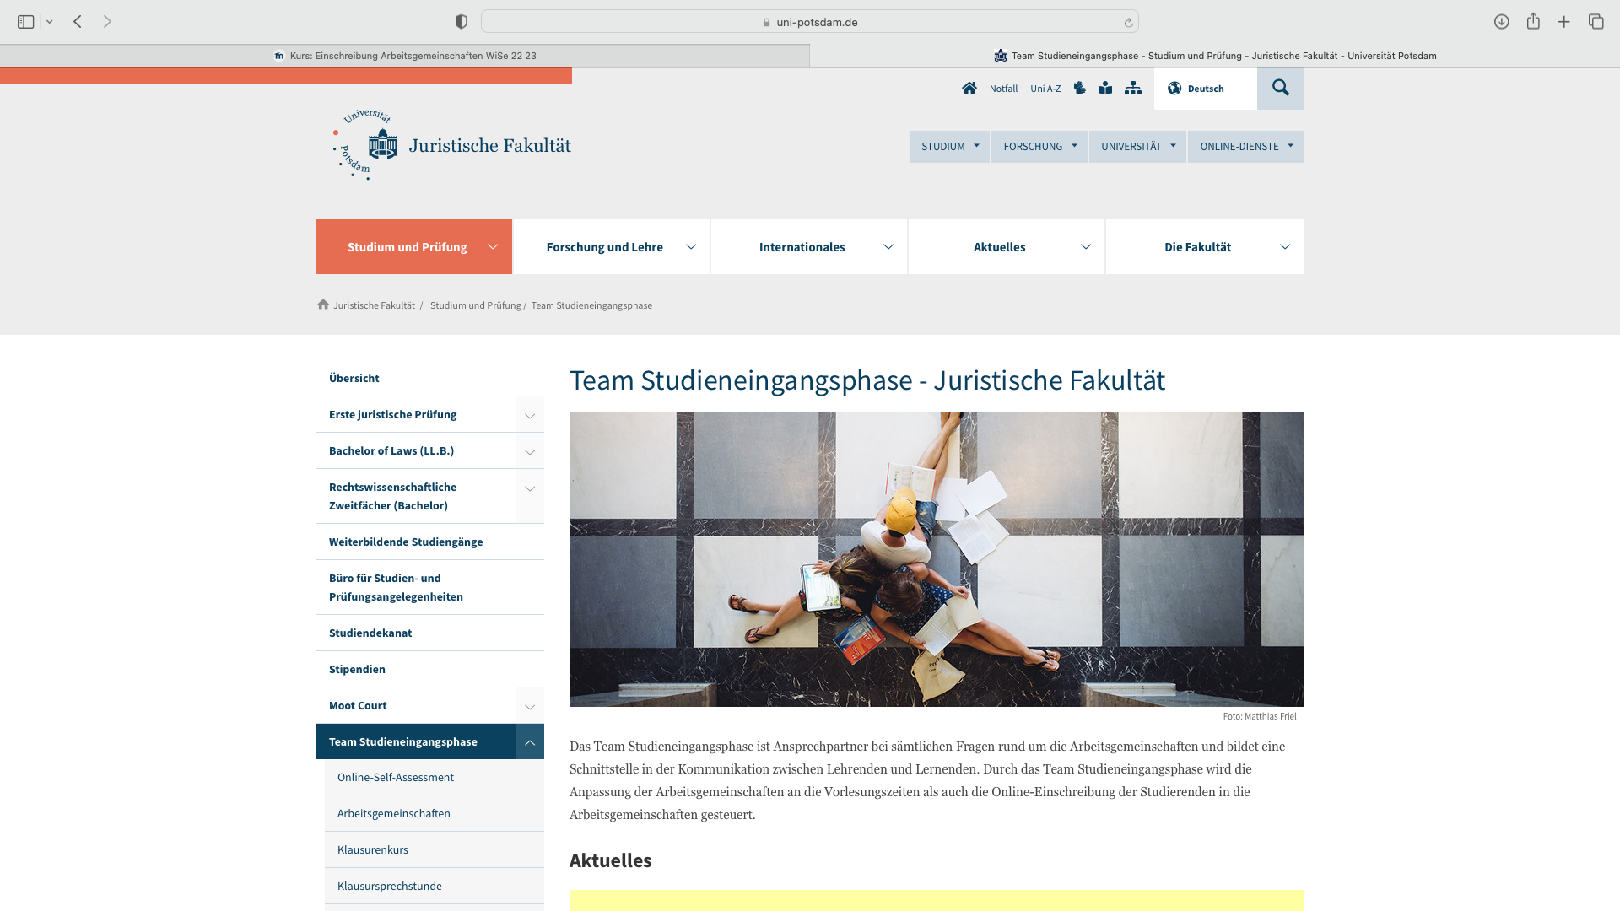

Slide 21
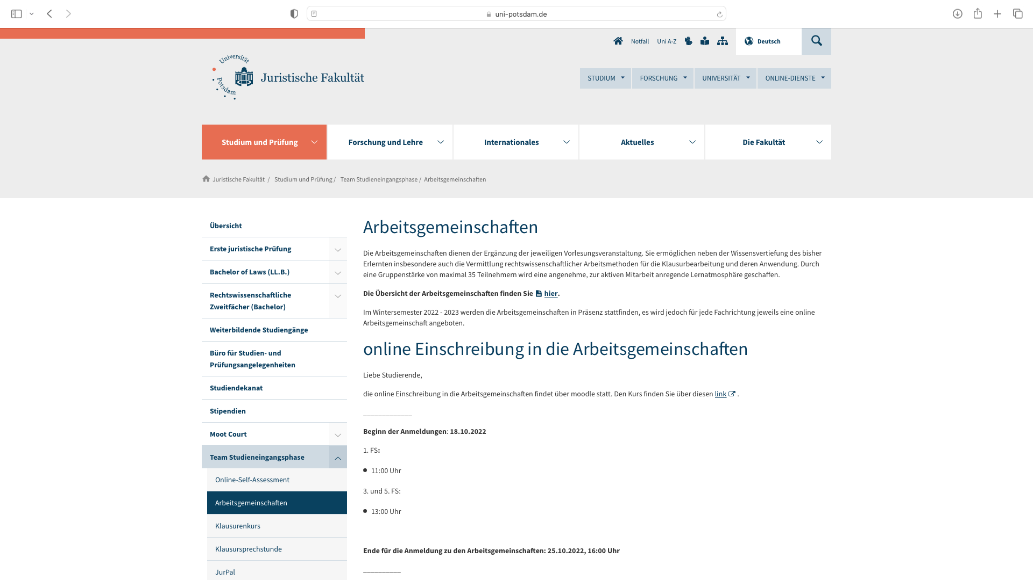

Slide 22
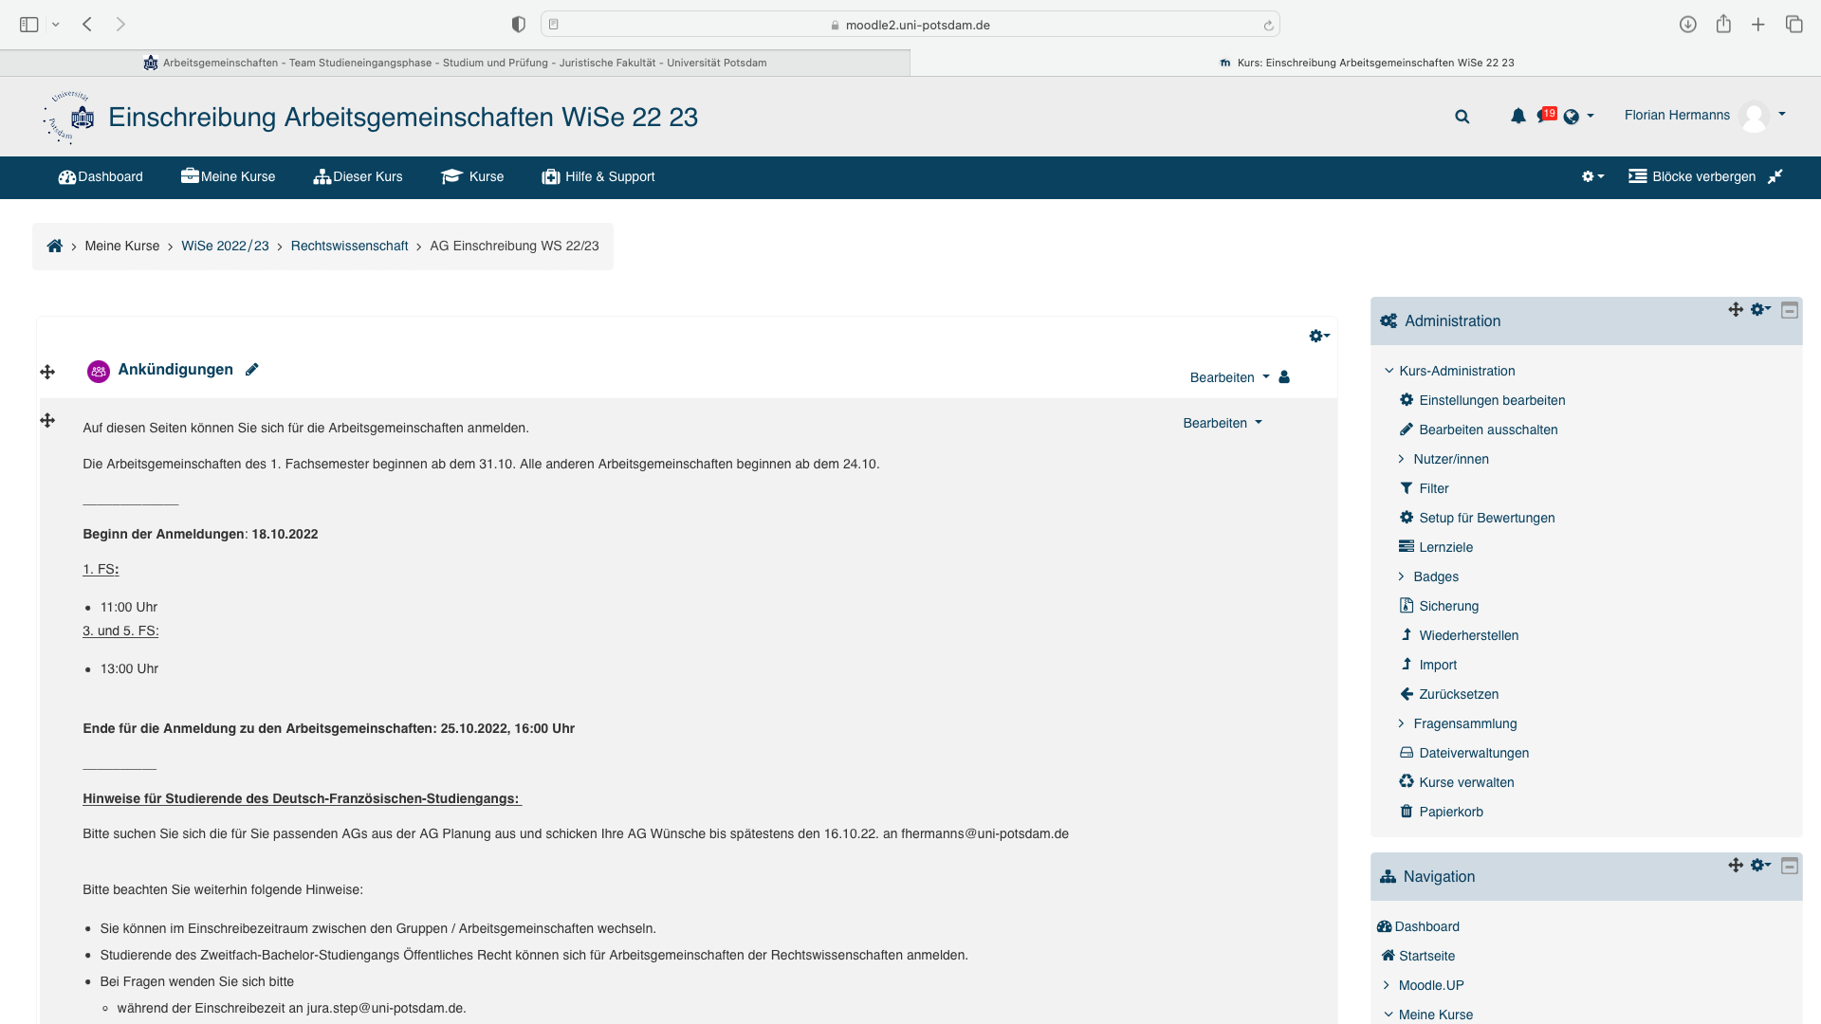

Slide 23
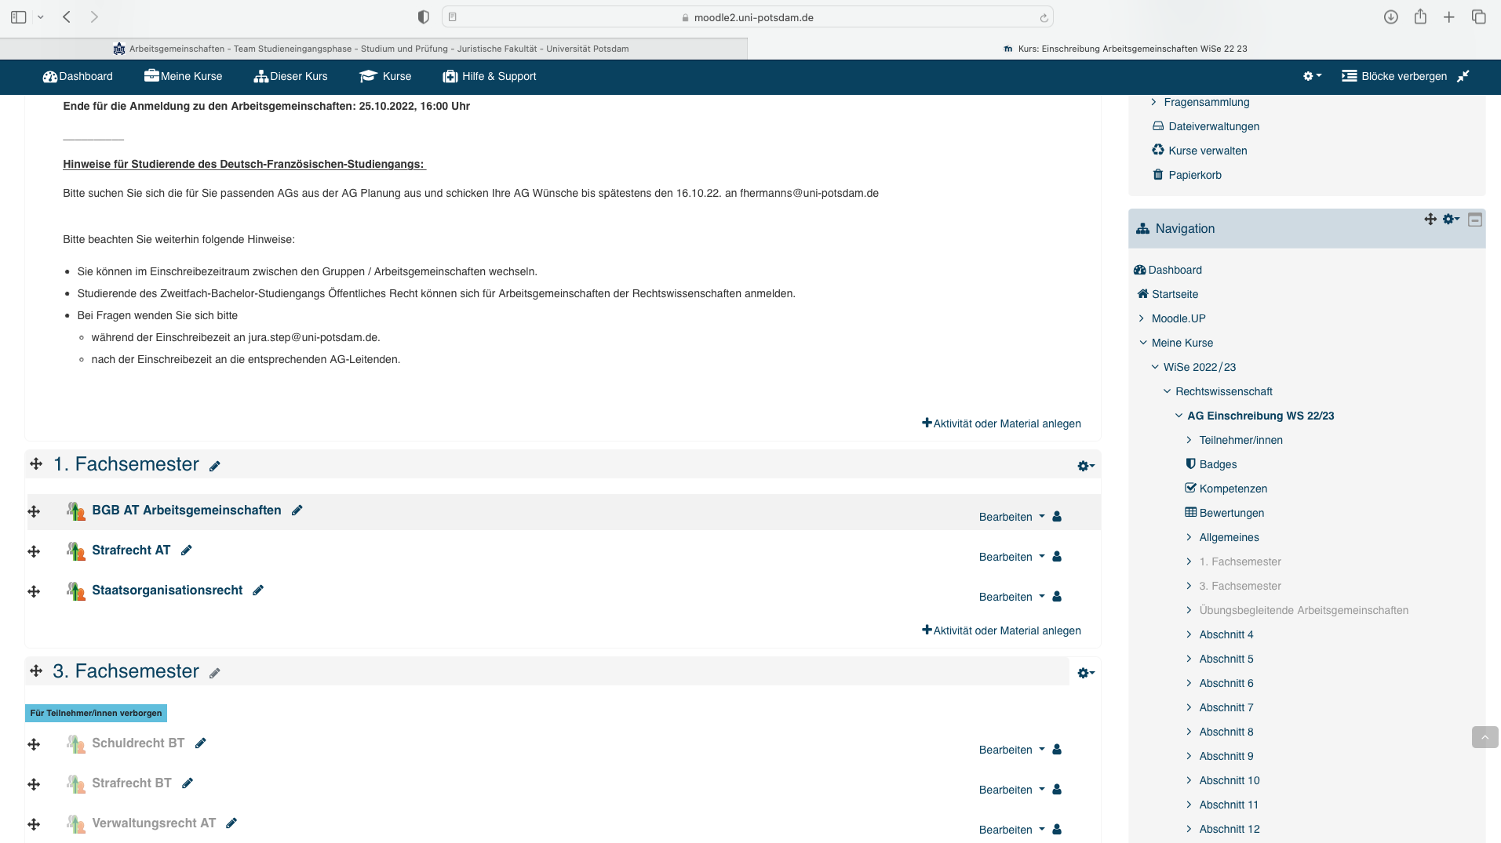

Slide 24
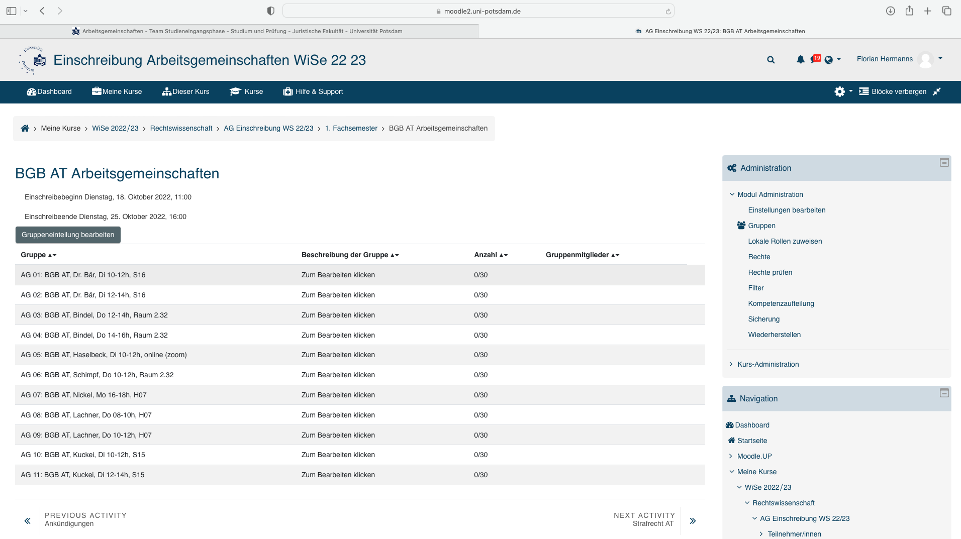

Slide 26
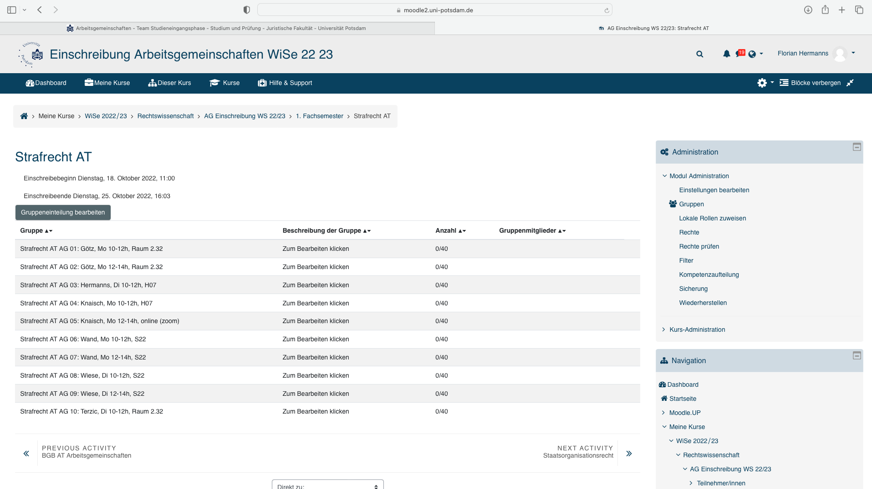

Slide 27
Fragen?
Team Studieneingangsphase

Slide 28
Viel Erfolg
für Ihr Studium wünschen
Florian Hermanns
Lonneke Knaisch
Daniel Kuckei
Marion Abraham
– Team Studieneingangsphase –
Team Studieneingangsphase

